Slide 1

Mái ấm gia đình
Tuần 17
Bài
31
Ánh sáng của yêu thương

Slide 2

Thứ hai ngày 27 tháng 12 năm 2021
Tiến Việt
Ánh sáng của yêu thương
,

Slide 3

YÊU CẦU CẦN ĐẠT
Đọc đúng, thể hiện được giọng đọc lời đọc thoại. Biết ngắt nghỉ hợp lí.
01
Trả lời được các câu hỏi liên quan bài đọc. Nêu được nội dung bài học.
02
Tìm được những câu nói lời độc thoại của các nhân vật
03

Slide 4


Nếu người thân bị mệt, em có thể làm gì để giúp đỡ, động viên?
ĐỌC
Lấy nước cho mẹ
Đọc truyện cho bà
Lấy thuốc cho bố
………

Slide 5

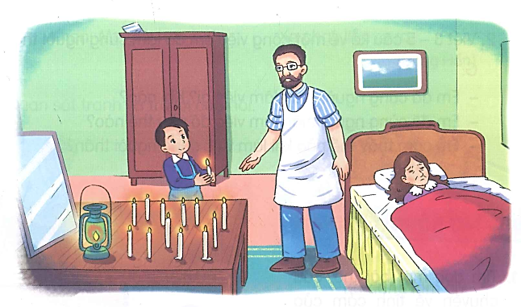
Bức tranh vẽ gì?

Slide 6
ÁNH SÁNG CỦA YÊU THƯƠNG
Hôm ấy, bố vắng nhà, mẹ bị đau bụng dữ dội. Ê-đi-xơn liền chạy đi mời bác sĩ.
Bác sĩ đến khám bệnh và cho biết mẹ của Ê-đi-xơn đau ruột thừa, phải mổ gấp. Nhưng trời cứ tối dần, với ánh đèn dầu tù mù, chẳng thể làm gì được. Ê-đi-xơn lo lắng. Thấy mẹ đau đớn, cậu mếu máo: “Xin bác sĩ cứu mẹ cháu!”. Bác sĩ ái ngại nói: “Đủ ánh sáng, bác mới mổ được cháu ạ!”
Thương mẹ, Ê-đi-xơn ôm đầu suy nghĩ. Làm thế nào để cứu mẹ bây giờ? Đột nhiên, cậu trông thấy ánh sáng của ngọn đèn hắt lại từ mảnh sắt tây trên tủ. Nét mặt cậu rạng rỡ hẳn lên. Ê-đi-xơn vội chạy sang nhà hàng xóm, mượn về một tấm gương. Lát sau, đèn nến trong nhà được cậu thắp lên và đặt trước gương. Căn phòng bỗng ngập tràn ánh sáng.
Nhìn căn phòng sáng trưng, bác sĩ rất ngạc nhiên, bắt tay ngay vào việc. Ca mổ thành công, mẹ của Ê-đi-xơn đã được cứu sống.
Theo Truyện đọc 2, NXB Giáo dục, 1995

Slide 7
ÁNH SÁNG CỦA YÊU THƯƠNG
Hôm ấy, bố vắng nhà, mẹ bị đau bụng dữ dội. Ê-đi-xơn liền chạy đi mời bác sĩ.
Bác sĩ đến khám bệnh và cho biết mẹ của Ê-đi-xơn đau ruột thừa, phải mổ gấp. Nhưng trời cứ tối dần, với ánh đèn dầu tù mù, chẳng thể làm gì được. Ê-đi-xơn lo lắng. Thấy mẹ đau đớn, cậu mếu máo: “Xin bác sĩ cứu mẹ cháu!”. Bác sĩ ái ngại nói: “Đủ ánh sáng, bác mới mổ được cháu ạ!”
Thương mẹ, Ê-đi-xơn ôm đầu suy nghĩ. Làm thế nào để cứu mẹ bây giờ? Đột nhiên, cậu trông thấy ánh sáng của ngọn đèn hắt lại từ mảnh sắt tây trên tủ. Nét mặt cậu rạng rỡ hẳn lên. Ê-đi-xơn vội chạy sang nhà hàng xóm, mượn về một tấm gương. Lát sau, đèn nến trong nhà được cậu thắp lên và đặt trước gương. Căn phòng bỗng ngập tràn ánh sáng.
Nhìn căn phòng sáng trưng, bác sĩ rất ngạc nhiên, bắt tay ngay vào việc. Ca mổ thành công, mẹ của Ê-đi-xơn đã được cứu sống.
1
2
3
4
Theo Truyện đọc 2, NXB Giáo dục, 1995

Slide 8
Bác sĩ đến khám bệnh và cho biết mẹ của Ê-đi-xơn đau ruột thừa, phải mổ gấp. Nhưng trời cứ tối dần, với ánh đèn dầu tù mù, chẳng thể làm gì được. Ê-đi-xơn lo lắng. Thấy mẹ đau đớn, cậu mếu máo: “Xin bác sĩ cứu mẹ cháu!”. Bác sĩ ái ngại nói: “Đủ ánh sáng, bác mới mổ được cháu ạ!”
2

Slide 9
Thương mẹ, Ê-đi-xơn ôm đầu suy nghĩ. Làm thế nào để cứu mẹ bây giờ? Đột nhiên, cậu trông thấy ánh sáng của ngọn đèn hắt lại từ mảnh sắt tây trên tủ. Nét mặt cậu rạng rỡ hẳn lên. Ê-đi-xơn vội chạy sang nhà hàng xóm, mượn về một tấm gương. Lát sau, đèn nến trong nhà được cậu thắp lên và đặt trước gương. Căn phòng bỗng ngập tràn ánh sáng.
3

Slide 10
Nhìn căn phòng sáng trưng, bác sĩ rất ngạc nhiên, bắt tay ngay vào việc. Ca mổ thành công, mẹ của Ê-đi-xơn đã được cứu sống.
4

Slide 11
ÁNH SÁNG CỦA YÊU THƯƠNG
Hôm ấy, bố vắng nhà, mẹ bị đau bụng dữ dội. Ê-đi-xơn liền chạy đi mời bác sĩ.
Bác sĩ đến khám bệnh và cho biết mẹ của Ê-đi-xơn đau ruột thừa, phải mổ gấp. Nhưng trời cứ tối dần, với ánh đèn dầu tù mù, chẳng thể làm gì được. Ê-đi-xơn lo lắng. Thấy mẹ đau đớn, cậu mếu máo: “Xin bác sĩ cứu mẹ cháu!”. Bác sĩ ái ngại nói: “Đủ ánh sáng, bác mới mổ được cháu ạ!”
Thương mẹ, Ê-đi-xơn ôm đầu suy nghĩ. Làm thế nào để cứu mẹ bây giờ? Đột nhiên, cậu trông thấy ánh sáng của ngọn đèn hắt lại từ mảnh sắt tây trên tủ. Nét mặt cậu rạng rỡ hẳn lên. Ê-đi-xơn vội chạy sang nhà hàng xóm, mượn về một tấm gương. Lát sau, đèn nến trong nhà được cậu thắp lên và đặt trước gương. Căn phòng bỗng ngập tràn ánh sáng.
Nhìn căn phòng sáng trưng, bác sĩ rất ngạc nhiên, bắt tay ngay vào việc. Ca mổ thành công, mẹ của Ê-đi-xơn đã được cứu sống.
1
2
3
4
Theo Truyện đọc 2, NXB Giáo dục, 1995

Slide 12





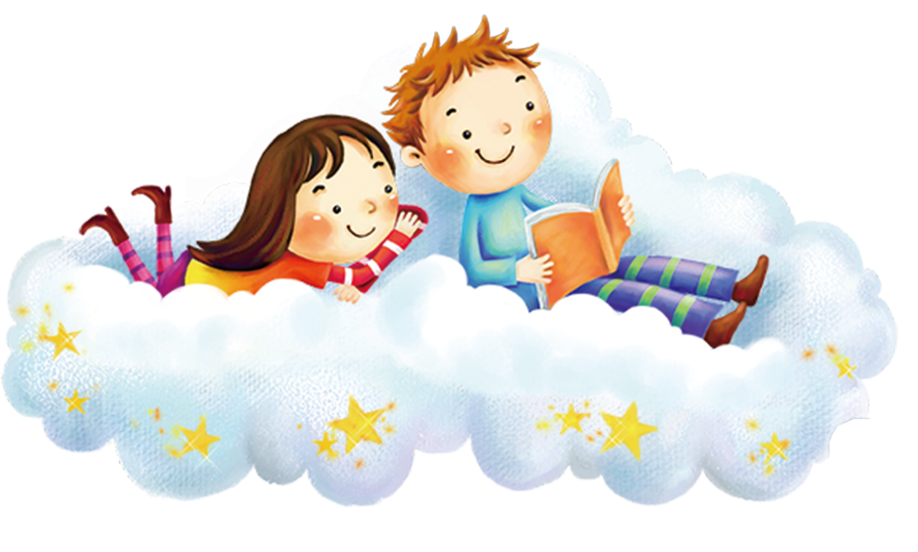
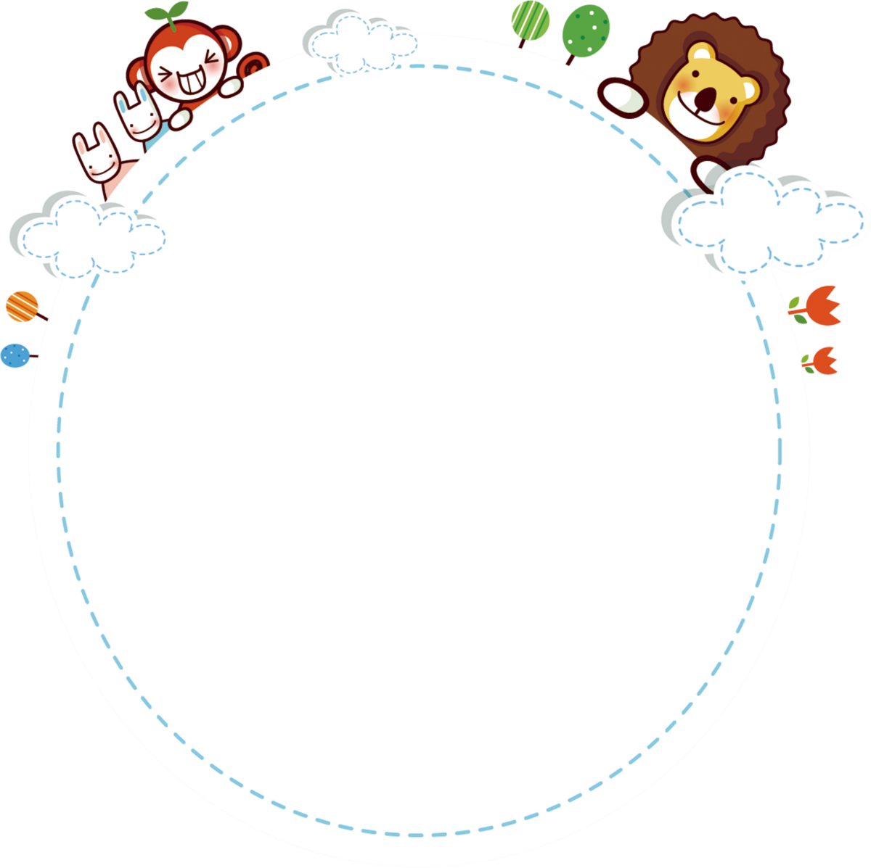







Luyện đọc nhóm

Slide 13
Trả lời câu hỏi

Slide 14
1. Khi thấy mẹ đau bụng dữ dội, Ê-đi-xơn đã làm gì?
Ê – đi – sơn đã vội chạy đi mời bác sĩ đến khám bệnh cho mẹ.
- Mẹ của Ê-đi-xơn bị làm sao?
Mẹ của Ê-đi-xơn bị đau ruột thừa.

Slide 15
2. Ê – đi – xơn đã làm cách nào để mẹ được phẫu thuật kịp thời?
Ê – đi xơn đã tìm cách để căn phòng đủ ánh sáng. Cậu thắp tất cả nến trong nhà và đặt trước gương.

Slide 16
3. Những việc làm của Ê – đi – xơn cho thấy tình cảm của cậu dành cho mẹ như thế nào?
- Những việc làm của Ê – đi – xơn cho thấy cậu rất yêu và thương mẹ.

Slide 17
4. Trong câu chuyện trên em thích nhất nhân vật nào? Vì sao?

Slide 18




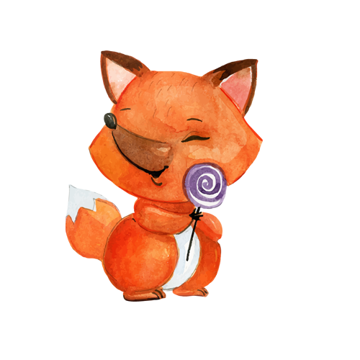
Luyện đọc lại

Slide 19
ÁNH SÁNG CỦA YÊU THƯƠNG
Hôm ấy, bố vắng nhà, mẹ bị đau bụng dữ dội. Ê-đi-xơn liền chạy đi mời bác sĩ.
Bác sĩ đến khám bệnh và cho biết mẹ của Ê-đi-xơn đau ruột thừa, phải mổ gấp. Nhưng trời cứ tối dần, với ánh đèn dầu tù mù, chẳng thể làm gì được. Ê-đi-xơn lo lắng. Thấy mẹ đau đớn, cậu mếu máo: “Xin bác sĩ cứu mẹ cháu!”. Bác sĩ ái ngại nói: “Đủ ánh sáng, bác mới mổ được cháu ạ!”
Thương mẹ, Ê-đi-xơn ôm đầu suy nghĩ. Làm thế nào để cứu mẹ bây giờ? Đột nhiên, cậu trông thấy ánh sáng của ngọn đèn hắt lại từ mảnh sắt tây trên tủ. Nét mặt cậu rạng rỡ hẳn lên. Ê-đi-xơn vội chạy sang nhà hàng xóm, mượn về một tấm gương. Lát sau, đèn nến trong nhà được cậu thắp lên và đặt trước gương. Căn phòng bỗng ngập tràn ánh sáng.
Nhìn căn phòng sáng trưng, bác sĩ rất ngạc nhiên, bắt tay ngay vào việc. Ca mổ thành công, mẹ của Ê-đi-xơn đã được cứu sống.
Theo Truyện đọc 2, NXB Giáo dục, 1995

Slide 20
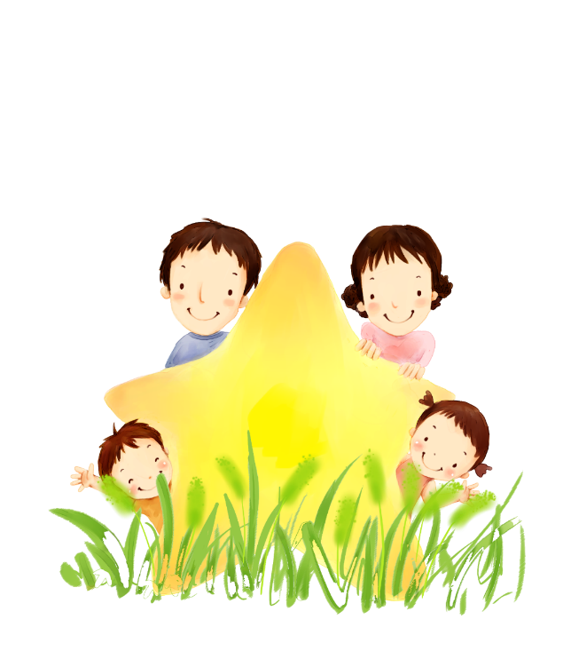
NỘI DUNG
Tình yêu thương, lòng hiếu thảo của con đối với mẹ
Giọng đọc
Đọc đúng lời người kể và lời nhân vật. Ngắt giọng, nhấn giọng đúng chỗ.

Slide 21
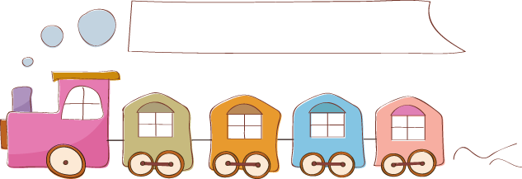
Luyện tập theo văn bản đọc

Slide 22
1. Những chi tiết nào cho thấy Ê – đi – xơn rất lo lắng cho sức khỏe của mẹ?
- Thấy mẹ đau bụng, việc đầu tiên Ê – đi - xơn làm là gì?
- Ê – đi – xơn nghĩ gì khi đó?
- Khi không đủ ánh sáng, thấy bác sĩ không thể phẫu thuật được cho mẹ, tâm trạng của Ê – đi – xơn ra sao?
- Từ nào cho thấy Ê – đi – xơn rất khẩn trương tìm bác sĩ?
- Nhìn mẹ đau đớn, Ê – đi – xơn nói gì với bác sĩ?
- Ê – đi – xơn ôm đầu suy nghĩ, tìm cách cứu mẹ.
- liền chạy đi
- Ê – đi - xơn liền chạy đi mời bác sĩ.
- Nhìn mẹ đau đớn, Ê – đi – xơn mếu máo và xin bác sĩ cứu mẹ.
- Tâm trạng của Ê – đi – xơn rất lo lắng.
- Tìm cách tạo ánh sáng, Ê – đi – xơn khẩn trương sang mượn gương nhà hàng xóm (vội chạy sang),…

Slide 23
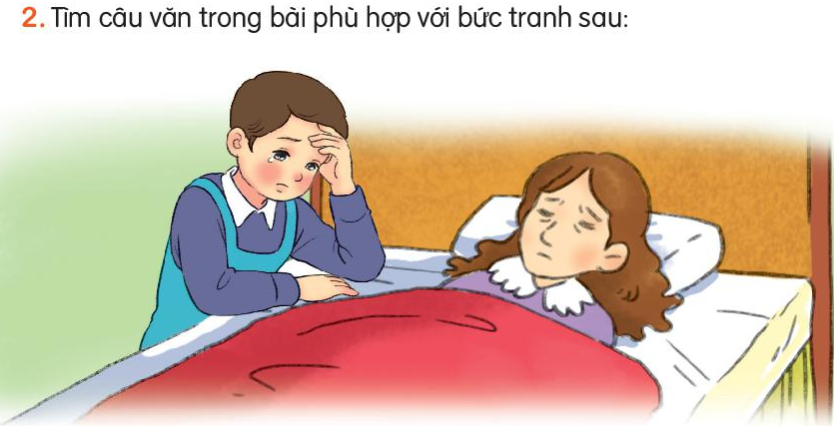
2. Tìm câu văn trong bài phù hợp với bức tranh sau:
Thương mẹ, Ê-đi-xơn ôm đầu suy nghĩ. Làm thế nào để cứu mẹ bây giờ? Đột nhiên, cậu trông thấy ánh sáng của ngọn đèn hắt lại từ mảnh sắt tây trên tủ. Nét mặt cậu rạng rỡ hẳn lên. Ê-đi-xơn vội chạy sang nhà hàng xóm, mượn về một tấm gương. Lát sau, đèn nến trong nhà được cậu thắp lên và đặt trước gương. Căn phòng bỗng ngập tràn ánh sáng.

Slide 24



Tạm biệt và hẹn gặp lại
các con vào những tiết học sau!

